Slide 1
Miradas Disciplinares
La historiografía en el siglo XIX y ”lo colonial”
Alejandra Araya Espinoza, 2023

Slide 2
Miradas sobre lo colonial
En este módulo se da cuenta de las trayectorias disciplinarias y del saber que han constituido históricamente lo colonial. Para ello, se discuten cuestiones como el canon de lo colonial en tanto periodo histórico, sus límites, sus características, las periodificaciones, la relación entre repertorios textuales de época y su lugar canónico en la reconstrucción de un periodo, así como la incidencia de dichas tradiciones en nuestro conocimiento actual de la experiencia colonial.

Slide 3
Canon Beatriz Gonzalez Stephan
El canon comprendido como “las posibilidades límites de la epistemología de la modernidad europea. Atrapados en la razón ilustrada, y desde las murallas de la “ciudad letrada” –cuyos bordes determinaba el horizonte de visibilidad o de ceguera- se emprendieron en una doble direccion trabajos con carácter omnicomprensivo.”
Dos direcciones:
1. Balance crítico de la institución “literaria”, disciplnar, revisión de los silenciamientos del canon: género, etnias y lenguas, redifnición de periodizaciones, fundaciones y continuidades. Revisión del “manual de uso”. Una “biblioteca cuestionada”
2. Diccionarios enciclopédicos, nuevo impulso desde la modernidad: “reposición del corpus de la biblioetca americana” (Biblioteca Ayacucho, Colección Archivos, las historias literarias)
Prefacio edición 2002, p.16

Slide 4
Reordenar el canon como compromiso político
(Stephan)
“Determinar la historia de la nación, o la historia de cualquiera de sus discursos constitutivos, es una forma de mirar también la crisis del lugar central del letrado. Por ello, hablar del modo cómo se formaron las tradicionales ciudadanías –sobre todo a partir del capitalismo de la imprenta- era revisar obligatoriamente no pocas prácticas sociales, entre ellas, las que nos competía interrogar: la relación constitutiva entre entre la formación del estado nacional y la necesaria producción de un conjunto de ficciones historiográficas…simplificando, la articulación enre aparato estatal y escritura historiografíca, entre formación nacional y la creación de la institución literaria”.
(p.21)

Slide 5
Historia/historiografía hegemonía de la interpretación en el siglo XIX
La historiografía como matriz de conocimiento y forma de saber
Los historiadores como autoridades
Historia como teoría social del siglo XIX
La historiografía del siglo XIX, historias “patrias”: construcción de tipos y estereotipos de “lo colonial”
“lo colonial como paisaje”
“lo colonial como atadura”
“lo colonial como pasado”

Slide 6
Germán Colmenares, Las convenciones contra la cultura
Más que historia de los estados nacional, “historias patrias”
El guión de la narrativa historiográfica, la reconstrucción y hacer del “pasado”, “pasado”
Lo “pasado” como lo concluido, ”lo colonial” como lo enterrado.

Slide 7
Anaclet Pons, “¿Dónde está el archivo?”
El archivo como política de escrituras y correlato de las prácticas del oficio/saber historiador en el siglo XIX-XX
El archivo/la archivística nueva “ciencia” del siglo XIX
La cuestión de los soportes de memoria, los órdenes clasificatorios y las “distinciones” artificiosas entre biblioteca, archivo, museo
”El historiador” como una autoridad del saber humanista y erudito, que se va diferenciando de otros sabios (escritores, publicistas, literatos, bibliófilos, coleccionistas, etc.)
La sinonimia entre archivo y documento, materialidad, interpelado por el lenguaje líquido de la programación/digitalización y la web ¿qué es la web: archivo, biblioteca, museo del presente?

Slide 8
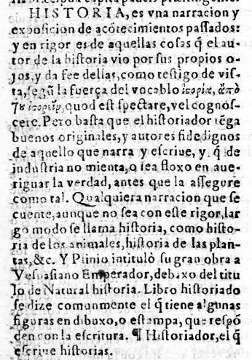
Historia/historiografía canon del siglo XVI y XVII
1611, Tesoro de la Lengua Castallena, Sebastián de Orozco y Covarrubias
Un tipo de Narración
Acontecimientos pasados
Historiador como autor de historias, de vista o buenos originales
No miente, averigua la verdad rigor

Slide 9
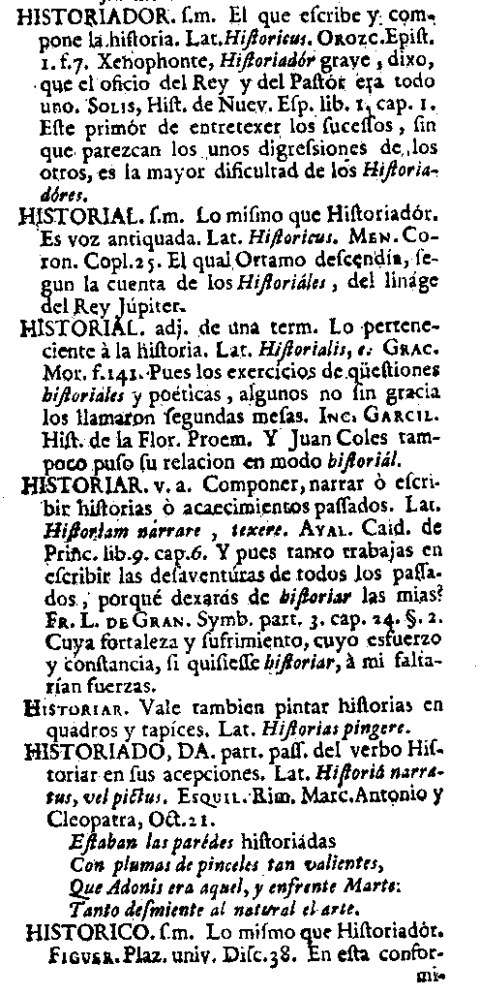
RAE A 1734
Siglo XVII: el historiador, autoridad

Slide 10
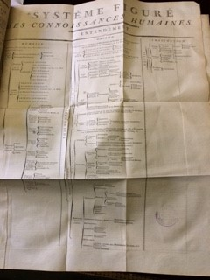
Enciclopedia Diderot y D’Alambert
1750
La historia forma parte de los Sistemas de conocimiento humanos
(La enciclopedia lista de libros prohibidos por la inquisición)

Slide 11
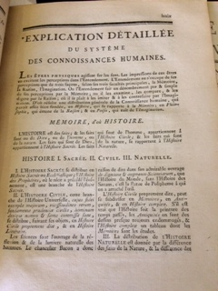
Lugares comunes: memoria e historia
Historia sagrada
Historia Civil
Historia Natural

Slide 12
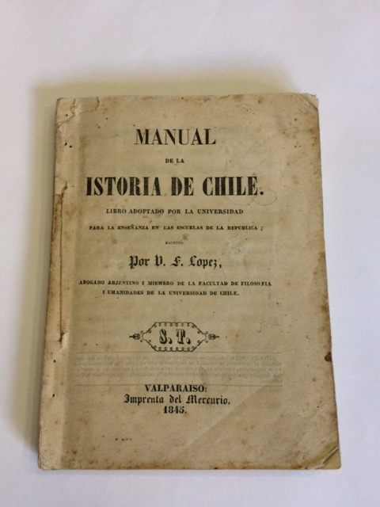
Historias patrias: siglo XIX americano
La historia y la construcción de los estados nacionales
Las instituciones, la historia instituyente, el campo de un nuevo discurso y de nuevos intelectuales públicos: historiografía e historiadores

Slide 13
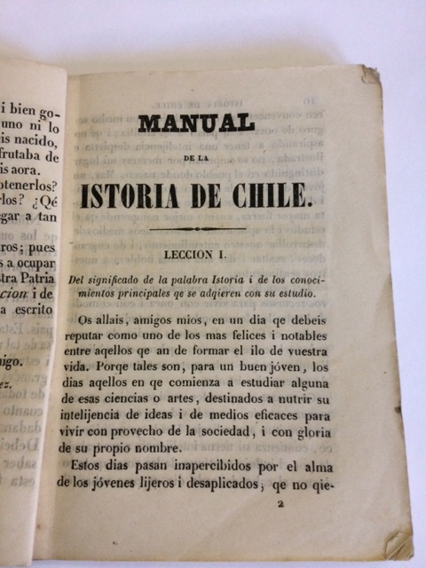

Slide 14
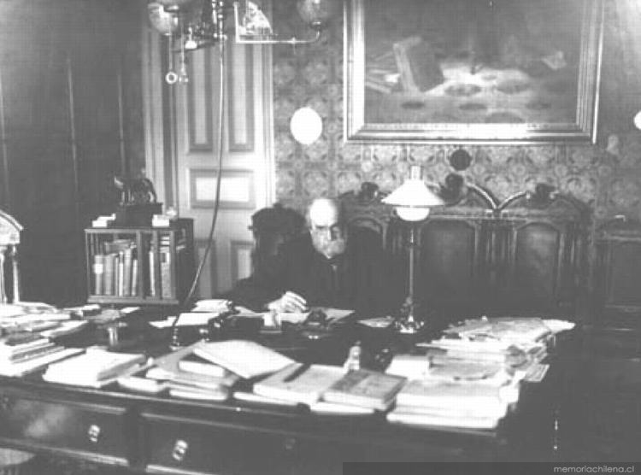
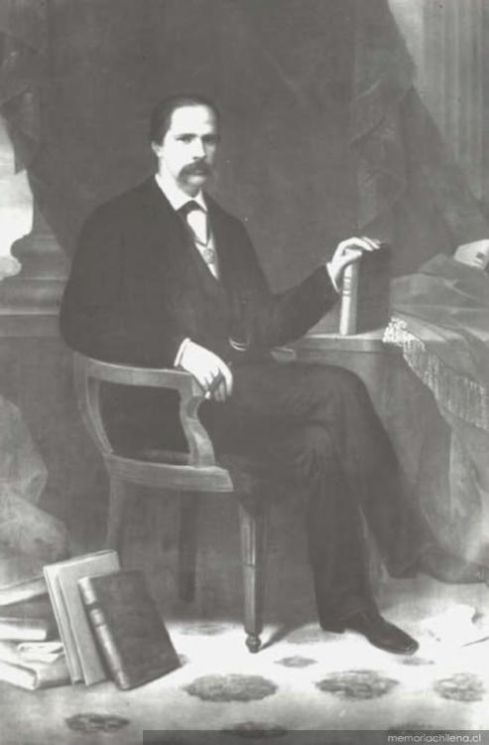
Diego Barros Arana (1830-1903)
Historia General de Chile 16 volúmenes

Slide 15
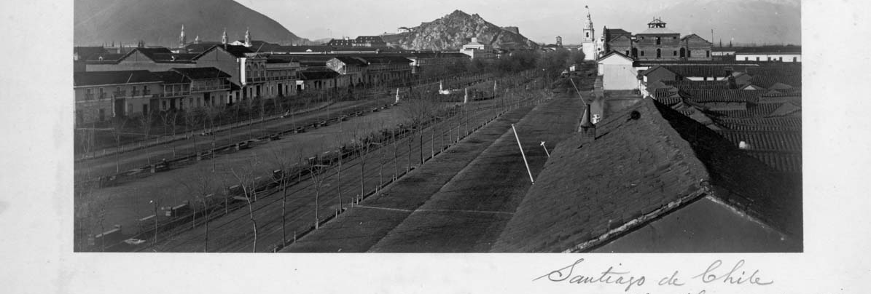

Slide 16
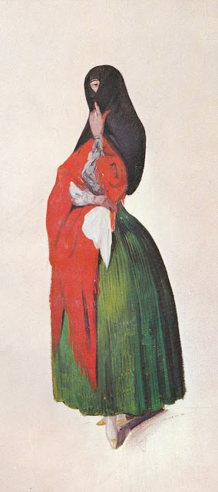
Una estética: romanticismo e imagen de “lo colonial”
La construcción de los tipos populares
Lo “colonial” y el folclore

Slide 17
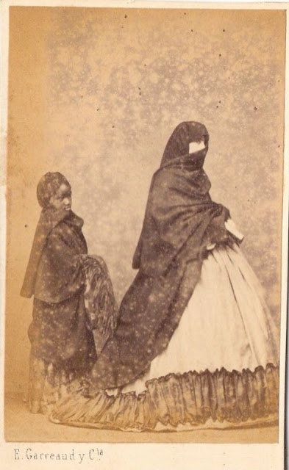
¿La fotografía otro lenguaje?
¿Otro canon para “lo colonial” en el siglo XIX?

Slide 18
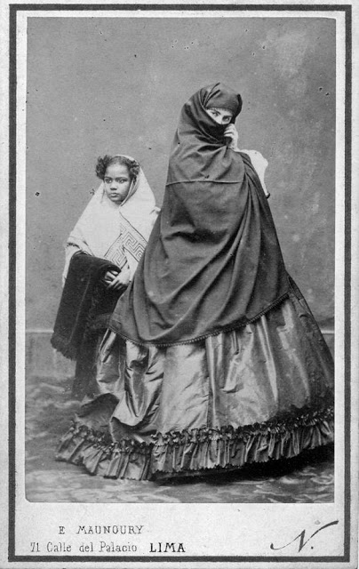
Exotismo de lo racial

Slide 19
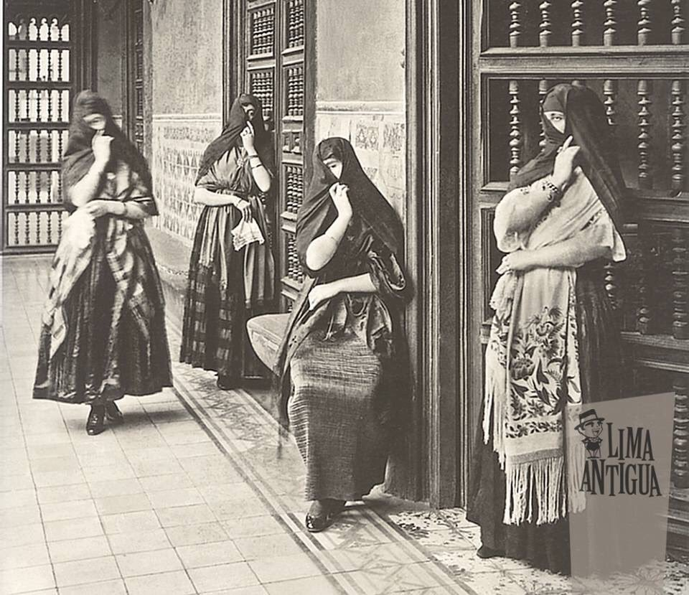
La seducción de lo exótico, sensualidad, imagen de América

Slide 20
